Slide 1
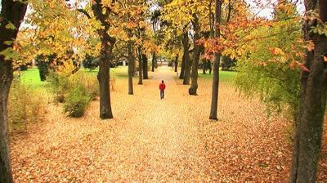
Николай Михайлович Карамзин. Слово о писателе. «Осень». Понятие о сентиментализме.
Повесть «Бедная Лиза»: сюжет и герои.

Slide 2
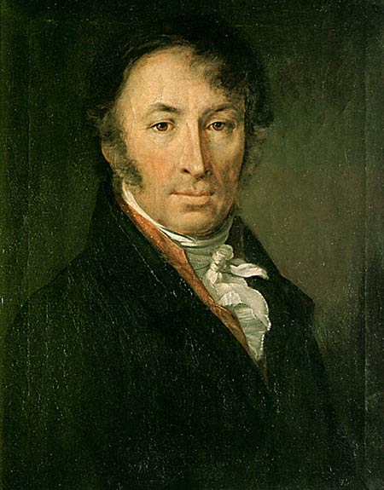
Русская история, казалось, была открыта Карамзиным, как Америка Колумбом.
А.С.Пушкин

Slide 3
Сентиментализм
От английского sentimental - чувствительный
XVIII

Slide 4
Классицизм | Сентиментализм
Культ разума | Культ чувства
Приоритет – общественная жизнь человека, гражданский долг | Приоритет- частная жизнь человека, сфера эмоций
Литературные нормы и правила | Нарушение литературных границ и правил

Slide 5
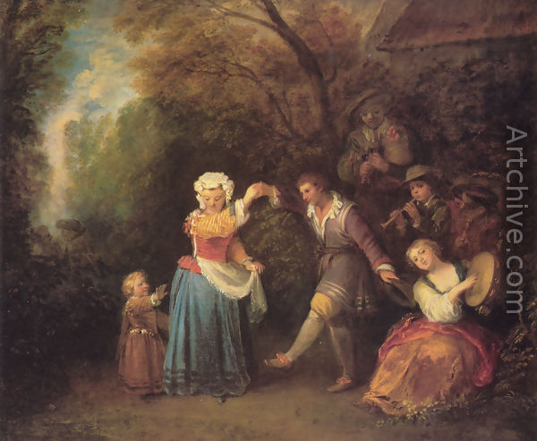
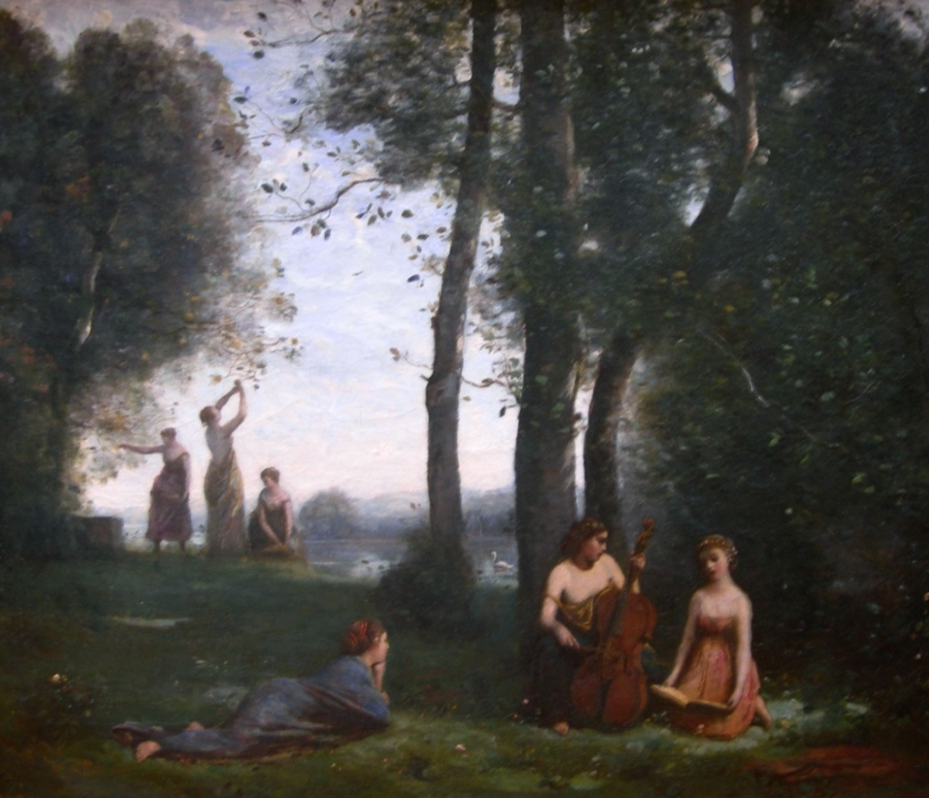
Предмет изображения
- мирная, идиллическая жизнь человека на лоне природы
Идиллия – безмятежное, мирное и гармоничное бытие.

Slide 6
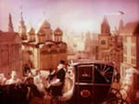
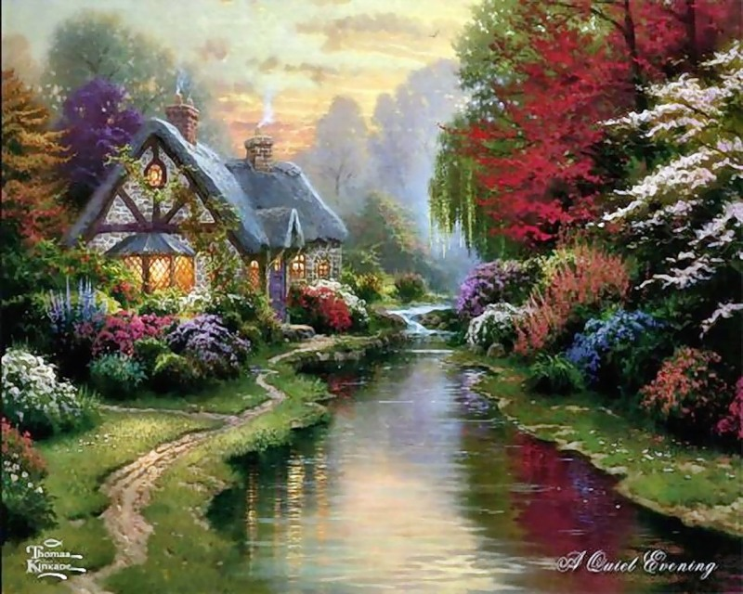
Резкое противопоставление деревни – средоточия естественной жизни, нравственной чистоты и города – символа зла, неестественной жизни, суеты, нравственной распущенности.

Slide 7
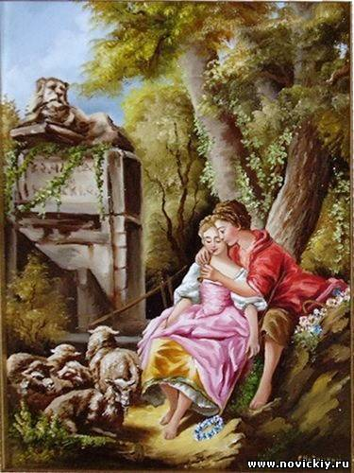
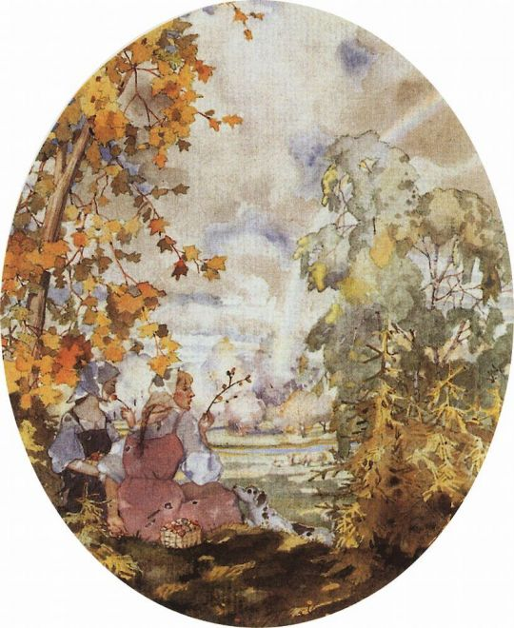
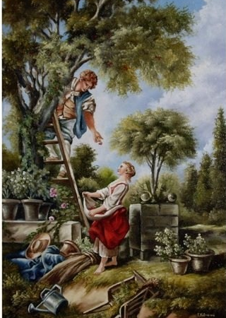
Новые герои – поселяне и поселянки, пастухи и пастушки
Идеал – естественный человек
Утверждается богатый внутренний мир представителей низших сословий

Slide 8
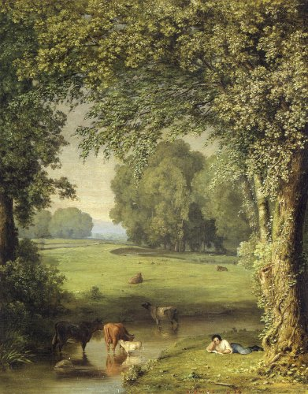
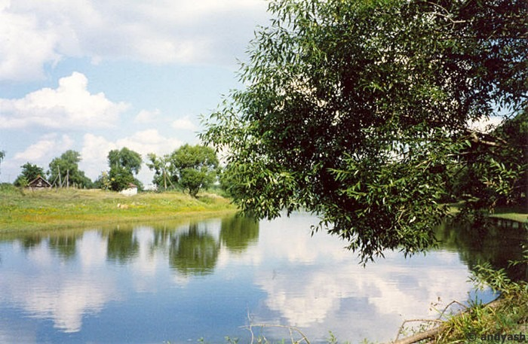
Особое внимание пейзажу
Сентиментальный, идиллический пейзаж – речка, ручейки, лужок

Slide 9
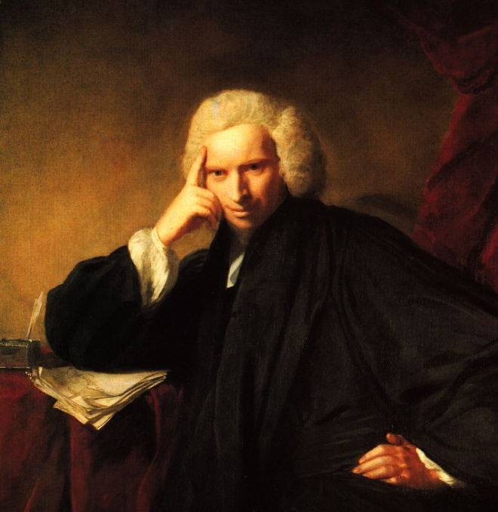
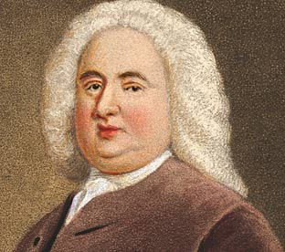
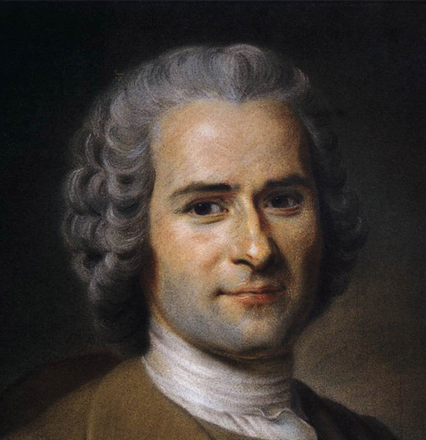
Представители
Лоренс Стерн Сэмюэл Ричардсон Жан Жак Руссо

Slide 10
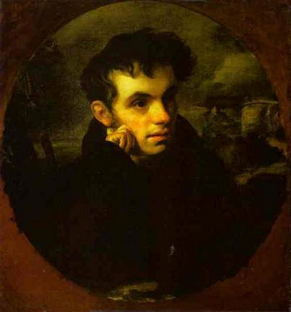
Русские сентименталисты
В.А.Жуковский Н.М.Карамзин

Slide 11
Идеи сентиментализма
Нравственное равенство людей
Идеалы естественности и простоты
Идея органической связи с природой

Slide 12


Жанры
Дневники
Путевые заметки
Письма
Мемуары
Элегические послания
Повести
Романы

Slide 13
Черты сентиментализма
уход от прямолинейности классицизма в обрисовке характеров и их оценке;
подчеркнутая субъективность подхода к миру;
культ чувства;
культ природы;
культ врожденной нравственной чистоты, неиспорченности, естественности;
утверждение богатого духовного мира представителей низших сословий.

Slide 14
Особенности русского сентиментализма
сильная дидактическая установка;
выраженный просветительский характер;
активное совершенствование литературного языка посредством введения в него разговорных форм.

Slide 15
Чтение и анализ стихотворения «Осень»
- Какие чувства вызывает стихотворение?
- В чем его смысл?
- С чем сравнивается природа в стихотворении?
- Как вы думаете, что автор хотел сказать этим стихотворением?

Slide 16
Домашнее задание
1.стр.84-85(учебник)- знать теоретический материал
2. Составить характеристику Лизы –Iгруппа, Эраста-IIгруппа.

